Slide 1
En Guide för att Integrera VPN-infrastrukturen med Azure AD MFA med hjälp av servertillägget nätverksprincip för Azure

Slide 2
Länkar etc.
https://docs.microsoft.com/sv-se/azure/active-directory/authentication/howto-mfa-nps-extension-vpn
https://docs.microsoft.com/en-us/windows-server/networking/technologies/nps/nps-firewalls-configure
https://docs.microsoft.com/sv-se/azure/active-directory/authentication/howto-mfa-getstarted#plan-conditional-access-policies
https://support.microsoft.com/sv-se/account-billing/anv%C3%A4nda-appen-microsoft-authenticator-9783c865-0308-42fb-a519-8cf666fe0acc
https://docs.microsoft.com/sv-se/azure/active-directory/authentication/howto-mfa-userstates
https://docs.microsoft.com/sv-se/azure/active-directory/hybrid/how-to-connect-install-prerequisites
https://docs.microsoft.com/en-us/windows-server/remote/remote-access/remote-access
https://docs.microsoft.com/en-us/windows-server/networking/technologies/nps/nps-top

Slide 3
Teknologier som behövs:
Azure AD Connect
NPS Server
VPN Server (remote access)
NPS Extension
Licenser:
Microsoft 365 Business premium, E3 eller E5
Azure Active Directory 1 eller 2
OBS: Licensen/erna måste vara köpta innan du påbörjar installationen av NPS Extension

Slide 4
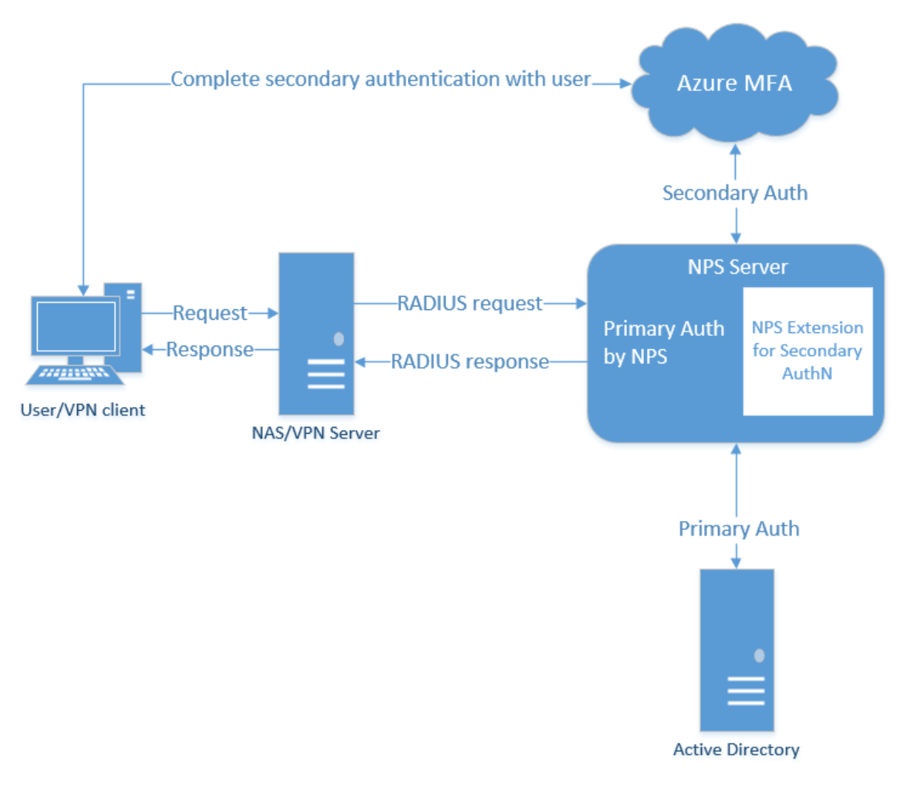
Följande diagram illustrerar flödet för autentiseringsbegäran:
NAS/VPN Server tar emot begäranden från VPN-klienter och konverterar dem till RADIUS-begäranden till NPS-servrar.
NPS Server ansluter till Active Directory Domain Services (AD DS) för att utföra den primära autentiseringen för RADIUS-begäranden och skickar vid lyckat resultat begäran till eventuella installerade tillägg.
NPS-tillägget utlöser en begäran till Azure AD Multi-Factor Authentication för den sekundära autentiseringen. När tillägget har fått svaret och MFA-utmaningen lyckas slutför det autentiseringsbegäran genom att förse NPS-servern med säkerhetstoken som innehåller ett MFA-anspråk som utfärdats av Azure STS.
Azure AD MFA kommunicerar med Azure Active Directory (Azure AD) för att hämta användarens information och utför den sekundära autentiseringen med hjälp av en verifieringsmetod som konfigurerats för användaren.

Slide 5
START
Installation & konfigurations flöde (baserat på 2 servrar)
Installera & konfigurera på AD servern
REMOTE ACCESS
AD CONNECT
Installera & konfigurera på AD servern
Installera & konfigurera på ny/annan server
NPS
KORREKT KONFIGURATION
AD SERVER
* AD Connect
* Remote Access
NPS SERVER
* NPS
*(NPS –tillägget)
Installera NPS-tillägget

Slide 6
Installation av AD Connect på AD server
Öppna Powershell som admin och kopiera följande:
$DownloadPath = "$HOME/Downloads"
Start-BitsTransfer https://download.microsoft.com/download/B/0/0/B00291D0-5A83-4DE7-86F5-980BC00DE05A/AzureADConnect.msi -Destination $DownloadPath
Start-Process $DownloadPath\AzureADConnect.msi
Går även att hämta här
I AD Connect konfigurationsfönstret välj Express settings
Logga in med global admin konto
“Connecta” med AD DS enterprice admin namn och pw (OBS måste skriva domän\namn)
INSTALL
Tillbaka till flöde

Slide 7
Installation av Remote Acces roll på AD server
Öppna Powershell som admin och kopiera följande:
Install-WindowsFeature RemoteAccess, DirectAccess-VPN -IncludeManagementTools
Efter installation Tools – Routing and Remote Access
Högerklicka på server – Configure – välj custom – VPN - OK
Högerklicka på server – properties
Security fliken – Radius Authentication – Configure – Add - Namnet el IP address på NPS server* – Shared secret ska vara samma som skrivs in när NPAS på VPn server konfigureras – OK
Bocka I Allow custom IP sec policy… och hitta på en Preshared key
(om det inte finns en DHCP server så behövs en statisk address pool skrivas In under IPv4 fliken)
Tillbaka till Flödet
* Om NPS server inte är skapad så får man göra det först och därefter gå tillbaka hit och fortsätta.

Slide 8
Installation av NPS roll på annan server* * Helst på en dedikerad domänansluten Server (EJ AD server)
Öppna Powershell som admin och kopiera följande:
Install-WindowsFeature NPAS –IncludeManagementTools
netsh nps add registeredserver
Efter installation Tools – Network Policy Server
Högerklicka på <servernamnet(local)> och välj Register Server in Active Directory
Klicka på <servernamnet(local)> och välj Configure VPN or Dial-Up
Välj VPN Connections – Next
Add RADIUS client
Döp – Skriv in address or DNS namnet till server där RAS installerades (AD server)
Skriv in samma Shared Secret som när RAS konfigurerades (på VPN server) – OK
Next utan ändringar hela vägen till finish

Slide 9
Installation av NPS roll på annan server* FORTS. * Helst på en dedikerad domänansluten annan Server (EJ AD server)
I Policies – Connection Request Policies högerklicka på den policyn med det namnet du döpte det till – Proporties
I Conditions fliken kolla så VPN är I bockat när man dubbelklickat på NAS port type
I Settings fliken bocka I Overide network policy och klicka sen på Add och lägg till (EAP-MSCHAP v2), inget annat ska vara ikryssat
I Policies – Network Policies högerklicka på den policyn med samma namn som överst – properties
Klicka ur Ignore user account dial-in properties
Sen samma saker som ovan I Conditions & Constrains, kolla även I NAS Port Type I Contrains så VPN är ikryssat.

Slide 10
Testa VPN anslutningen (win 10 konfiguration nedan)
Gå in på VPN-inställningar – Lägg till VPN anslutning
Leverantör – Windows (inbyggt)
Anslutningsnamn – Döp
Serverns namn eller adress – IP adressen till VPN servern
VPN-typ – L2TP/Ipsec med i förväg delad nyckel
I förväg delad nyckel – Skriv in nyckeln som du skrev i preshared key i RAS konfigurationen
SPARA
Gå in i : Kontrollpanelen\Nätverk och Internet\Nätverksanslutningar och högerklicka på VPN nätverksanslutningen – Egenskaper
Säkerhet – kryssa i under Tillåt följande protokoll – MS-CHAP v2
Testa om VPN-uppkopplingen funkar

Slide 11
Testa VPN anslutningen (win 10 konfiguration nedan)
Om det inte funkar, testa detta:
Öppna Kommandotolken på servern där NPAS är installerat
Kör: sc sidtype IAS unrestricted
Starta om servern och testa koppla upp igen

Slide 12
Installera och konfigurera NPS-tillägget OBS:FÅR EJ GÖRAS PÅ VPN-SERVERN (Där remote access är intsallerat)
STEG 2
Innan man börjar med detta är det bra att registrera de användare som ska använda MFA i Azure AD Multi-Factor Authentication, Se LÄNK
Hämta sedan Azure AD klientorganisations-ID genom att logga in på Azure portalen som global admin (för klientorganisationen) – välj Azure Active Directory – i översikt ser ni iD´t, kopiera det
Ladda ner NPS tillägget ” https://www.microsoft.com/en-us/download/confirmation.aspx?id=54688” och installera på t.ex AD servern (OBS: FÅR INTE INSTALLERAS PÅ VPN-SERVERN UTAN DÄR NPS är installerat.
Kör powershell som Administratör på servern där tillägget installerats, skriv in: cd "c:\Program Files\Microsoft\AzureMfa\Config“, tryck enter
Sen skriver du in: “.\AzureMfaNpsExtnConfigSetup.ps1” och trycker enter, väjer Yes på frågorna som kommer
Sen behöver man logga in med namn och lösenord för AD administratören

Slide 13
Installera och konfigurera NPS-tillägget FORTS.
Om man gjort MFA i Azure AD Multi-Factor Authentication i Azure portalen blir man ombedd att ladda ner och konfigurera Authenticator appen och då får man följa det som står på skärmen
Därefter får man gå tillbaka till Powershell och klista in Tenant ID´t som finns i portalen under Azure Active Directory
Sen ska scriptet skapa ett själv signerat certifikat
Starta om servern
Verifiera genom att testa VPN-anslutningen som gjordes på sidan 8 och nu ska man även behöva autentisera via appen.

